Slide 1
Воспитатель: Свинцова А.П.

Slide 2
ПАЛЬЧИКОВЫЕ КУКЛЫ Такие куклы можно сделать из плотной бумаги или картона. Они очень просты в изготовлении. Управление пальчиковыми куклами понятно и интересно. Ведь если пальцы продеть в дырочки, то у куклы появятся ножки — получится настольная шагающая игрушка. Можно нарисовать игрушки самим или вырезать подходящие картинки из альбомов, раскрасок, журналов, сделать отверстия для пальчиков и играть.

Slide 3
Пальчиковый театр – это волшебный мир, в котором ребёнок радуется, играя, а, играя, познаёт окружающий мир. Он состоит из фигурок, надеваемых на пальцы руки взрослого или ребёнка.
Пальчиковый театр будет способствовать развитию мелкой моторики рук малышей, разовьет фантазию, мышление и речь, раскроет творческие способности ребенка.

Slide 4
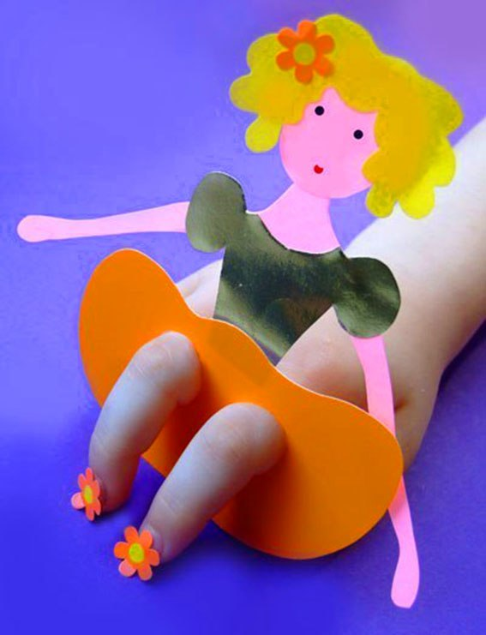
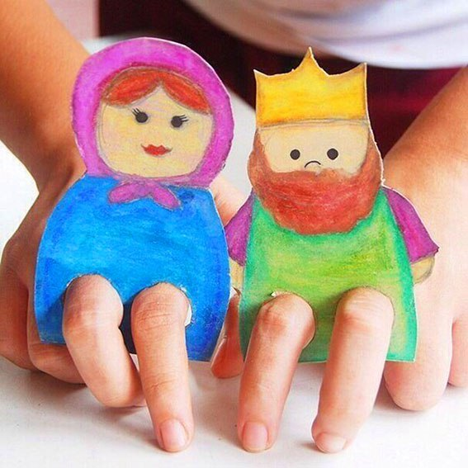
Примеры пальчиковых кукол.

Slide 5
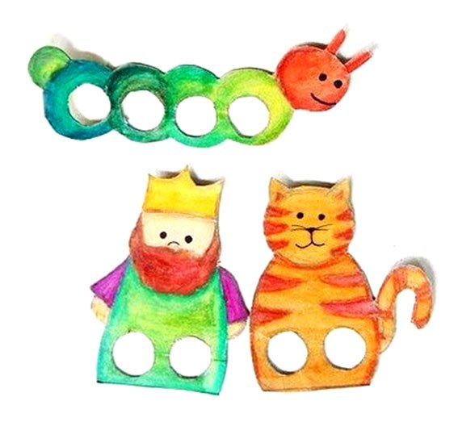
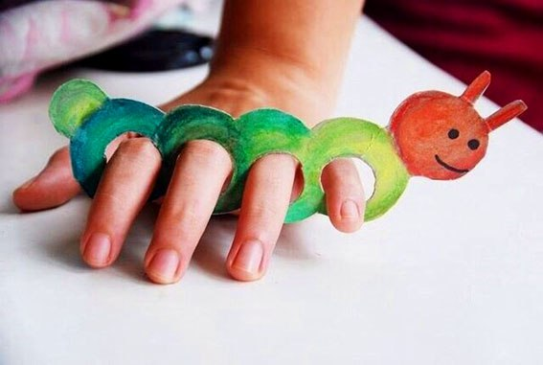
Чтобы картинка «ожила», вставляем пальчики и «ходим» ими по столу.

Slide 6
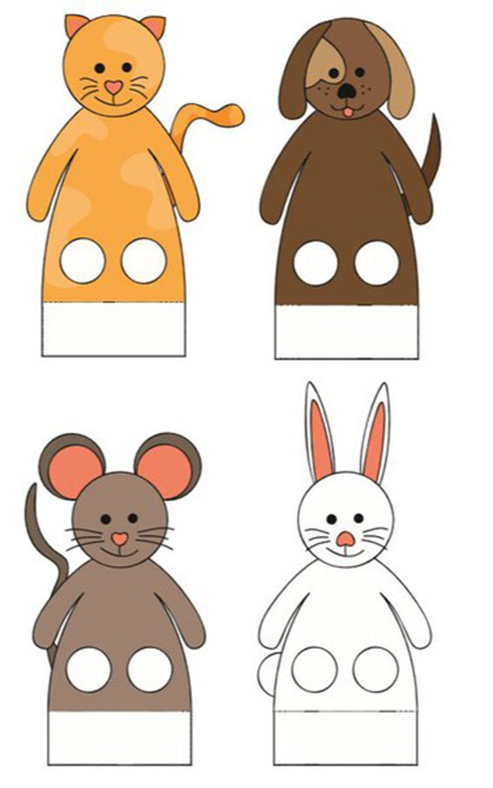
Шаблоны пальчиковых кукол.

Slide 7
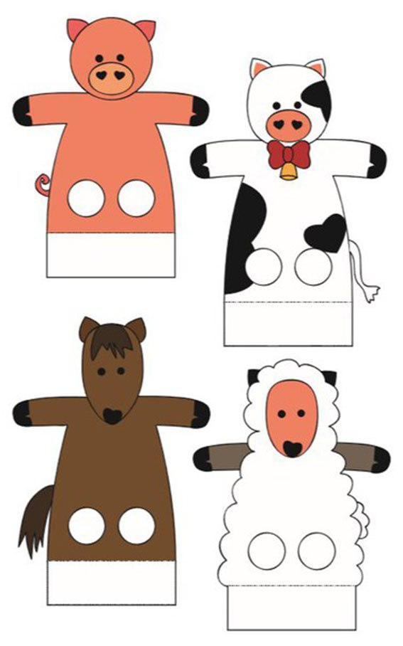

Slide 8
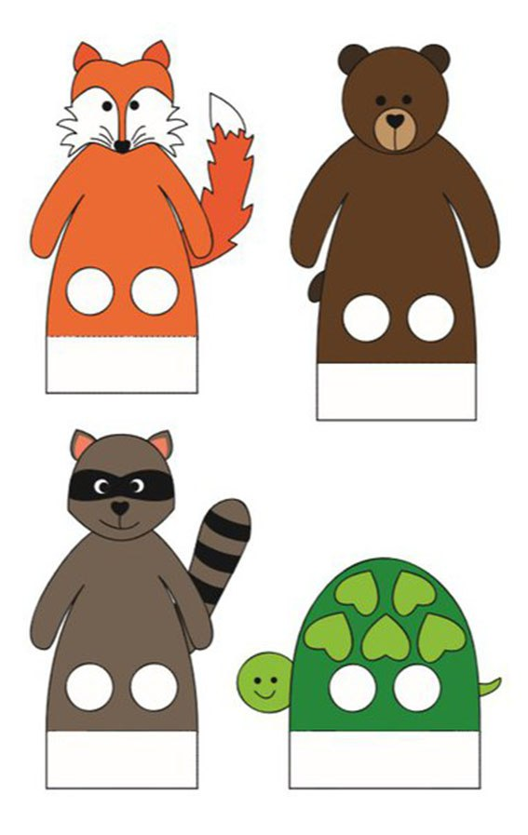

Slide 9
Не стоит смотреть скептически на возможность организации театральных зрелищ для детей дома.
Так постепенно от элементарной детской игры с простейшими театральными проявлениями можно перейти к домашнему театру, наполненному общими мыслями и чувствами, переживаниями и единым интересом, который приведет малыша в мир театра большого, профессионального и позволит ему стать умным, чутким зрителем.

Slide 10
Дома можно пойти на некоторый компромисс в оценке исполнительских умений ребят, подбодрить, поддержать их творческие проявления. Осторожное, тактичное вовлечение детей в театральное действие очень скоро принесет первые положительные результаты.

